Slide 1
Практическая работа №2 Тема: Размножение комнатных цветковых растений зелёными черенками
Выполнила
ученица 6 класса, МБОУ Чухломская средняя школа
Шибаева Мария

Slide 2
1. Произвела нарезку черенков комнатных цветковых растений

Slide 3
Бальзамин
(лат. Impatiens)
У бальзамина множество народных названий:
«Ванька — мокрый» цветок зовут за то, что при повышенной влажности на его листьях выступают капельки воды
«Недотрога» за чрезвычайно нежные семенные коробочки, которые разлетаются при прикосновении
«Огонёк» и «вечноцвет» так растение называют за продолжительное и яркое цветение

Slide 4
После срезки черенок поместила в ёмкость с водой

Slide 5
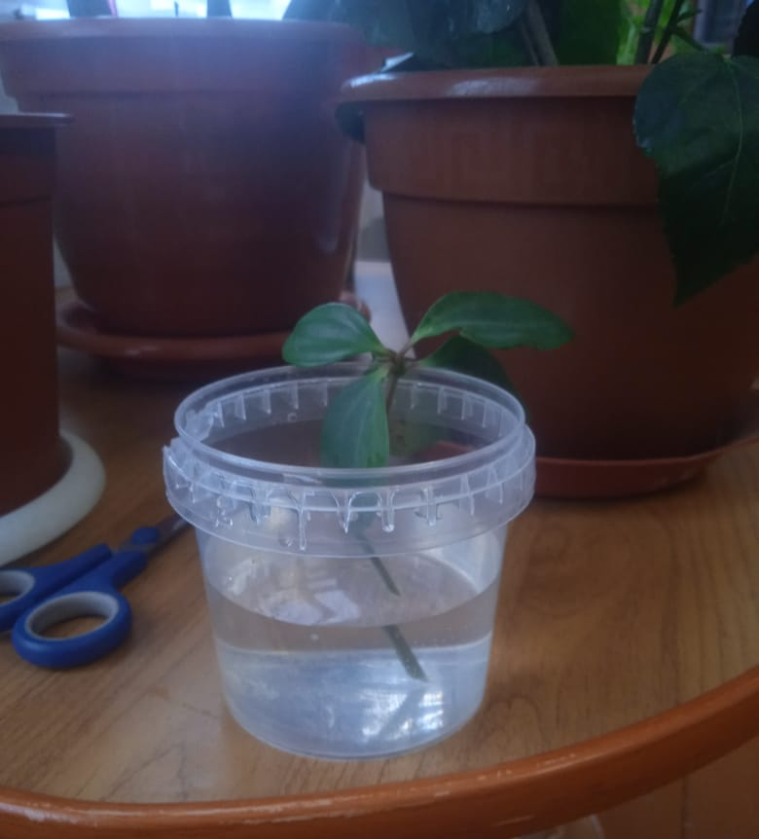

Slide 6
Фуксия (Fúchsia лат.) относится к семейству Кипрейных.
Через некоторое время на стебле появляются придаточные корни. Черенкованием можно размножать и другие комнатные цветковые растения, например: фуксия.

Slide 7
Хойя (Hoya) – восковой плющ

